Slide 1
Matematické projekty
Jirka Rozehnal
Ostrava 8.3.2018

Slide 2
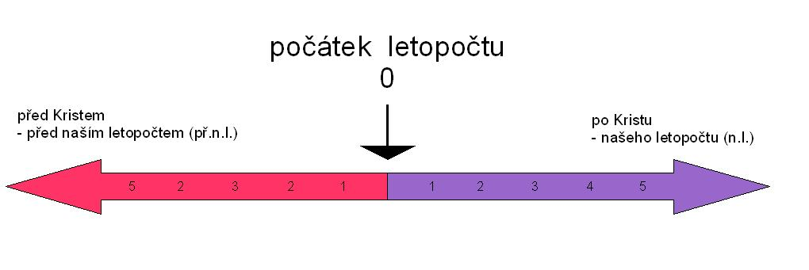
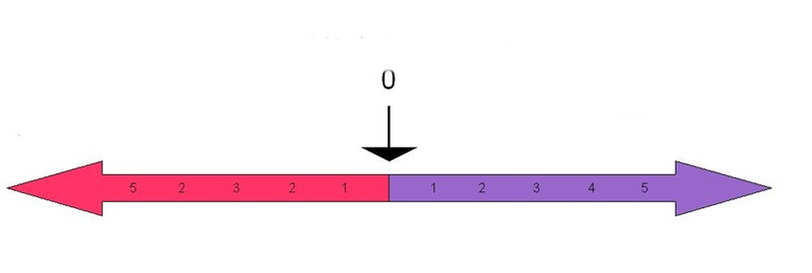
Vyhláška č. 27/2016 Sb.
1.9.2016

Slide 3
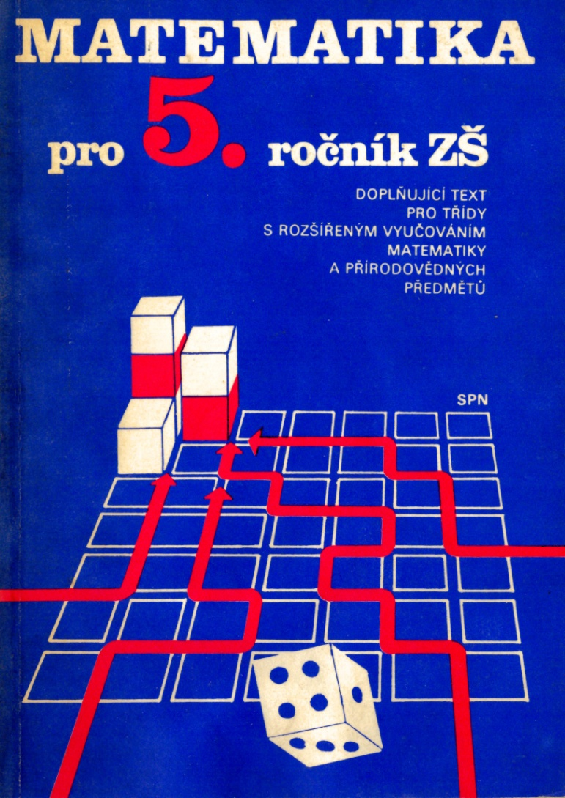
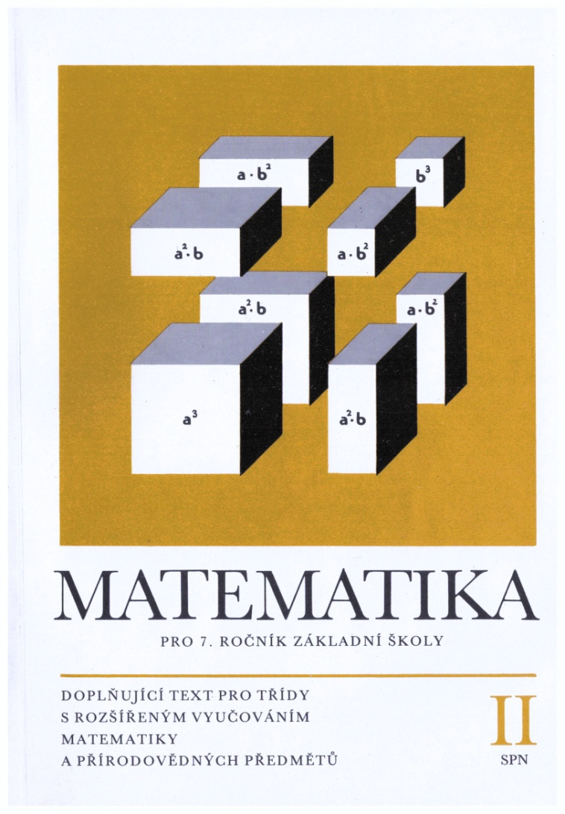
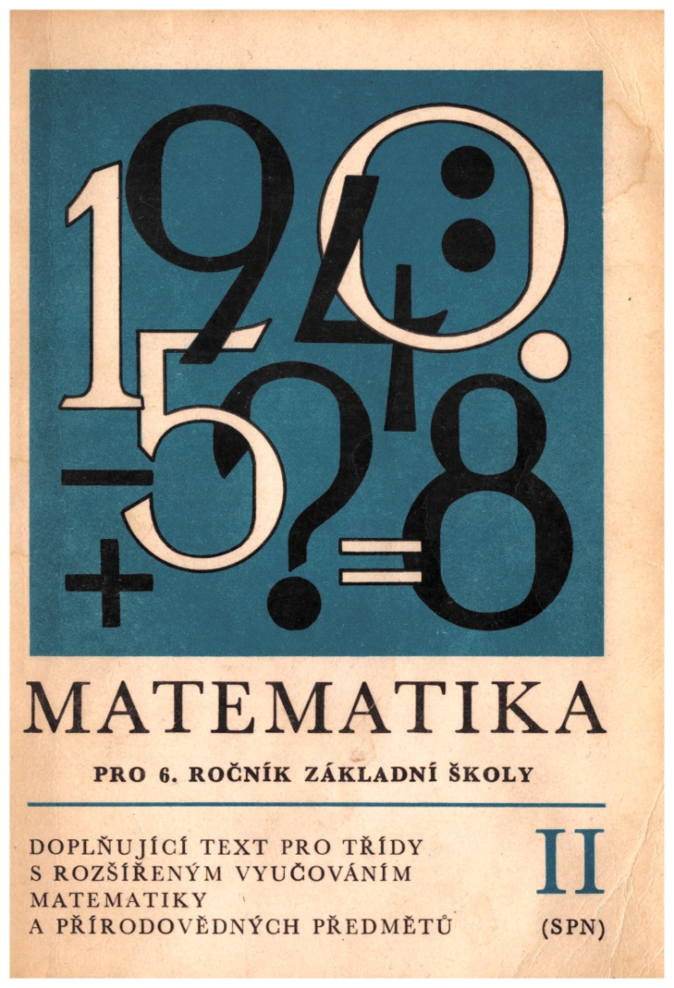
1983

Slide 5
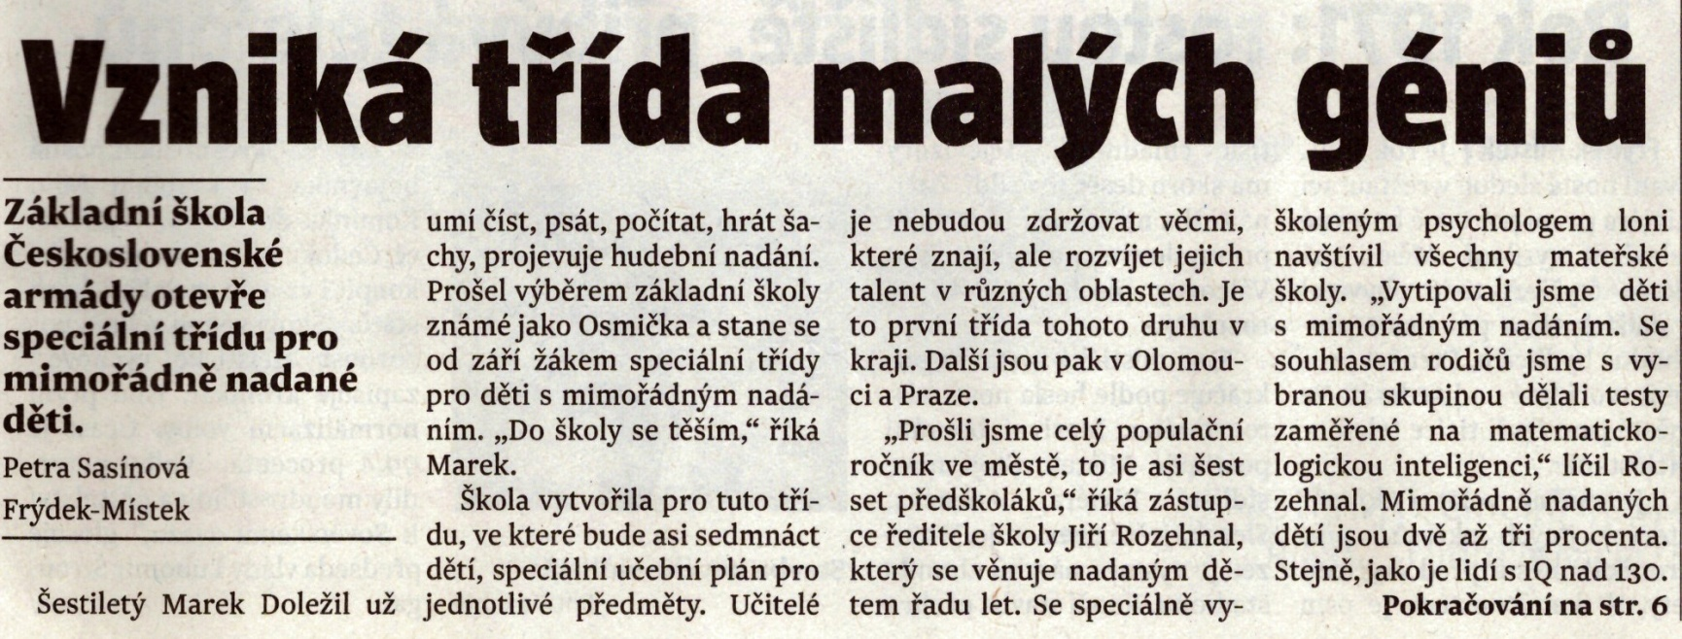

Slide 6
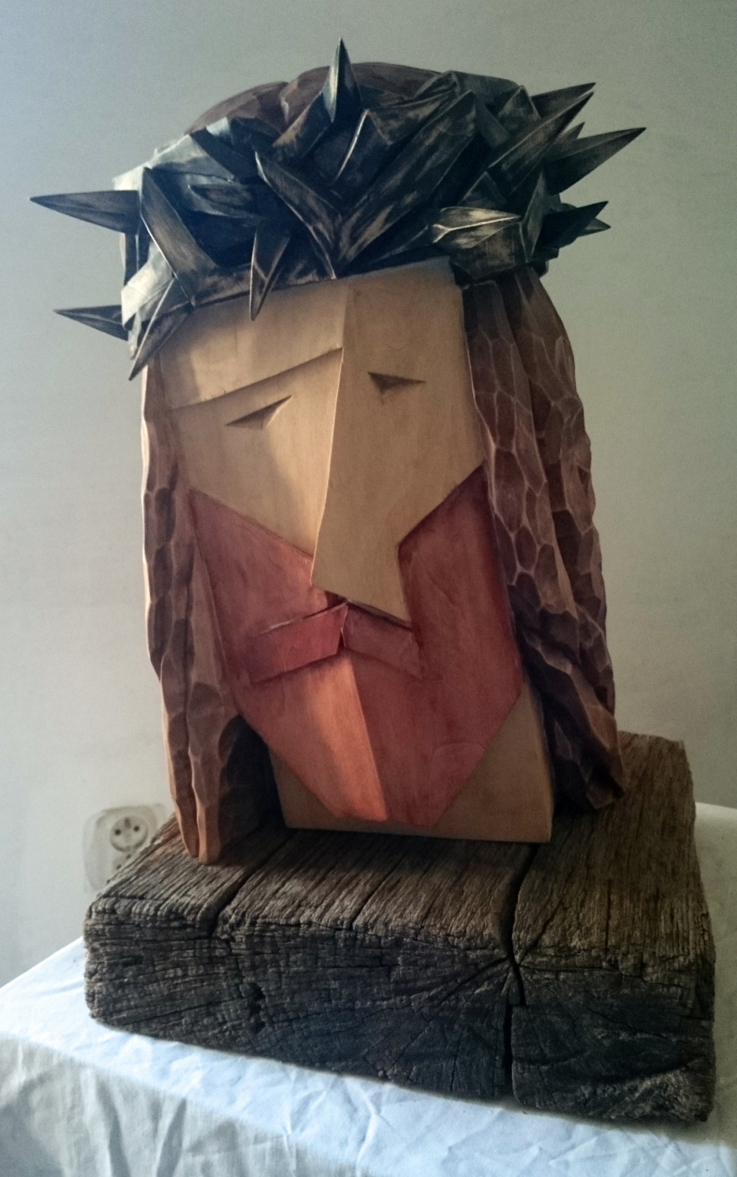
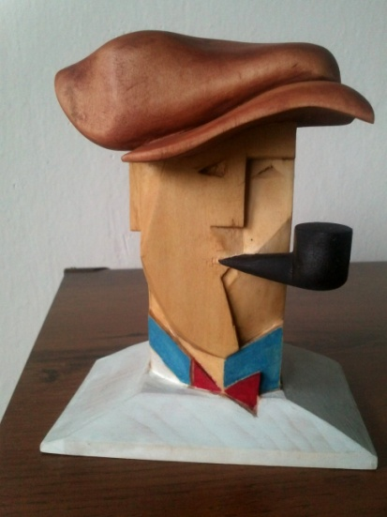
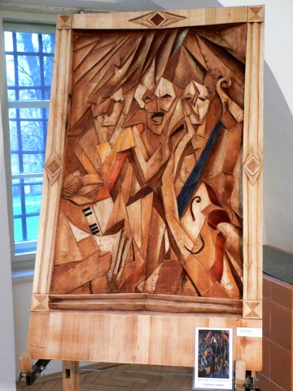
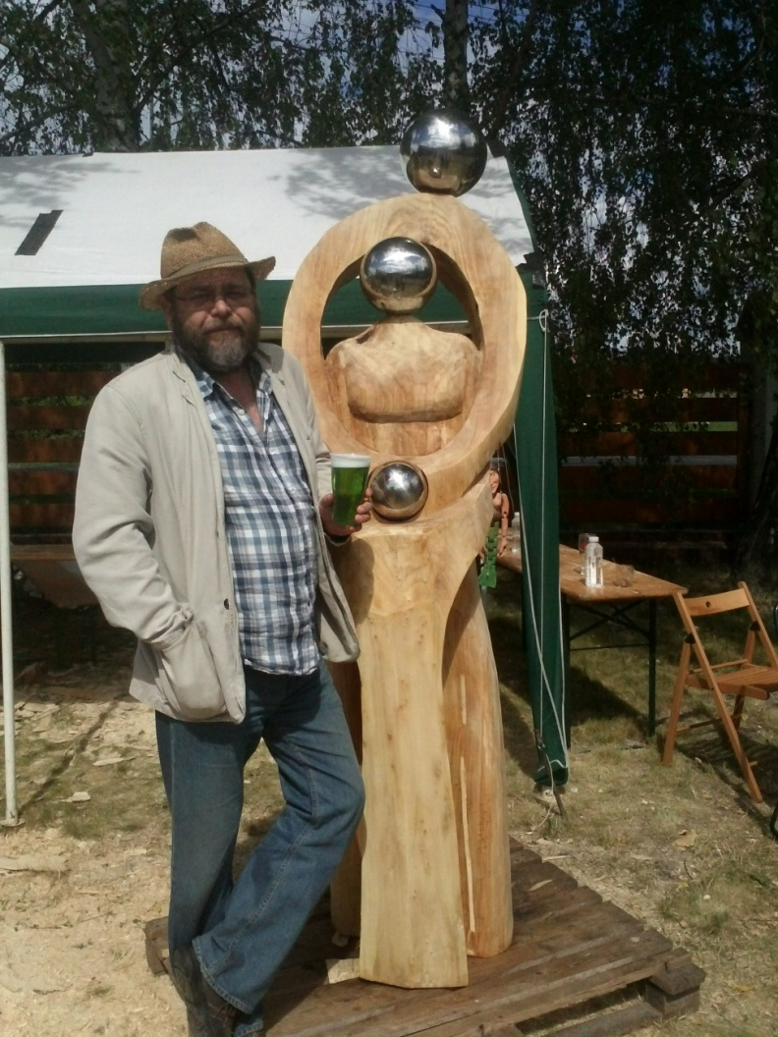
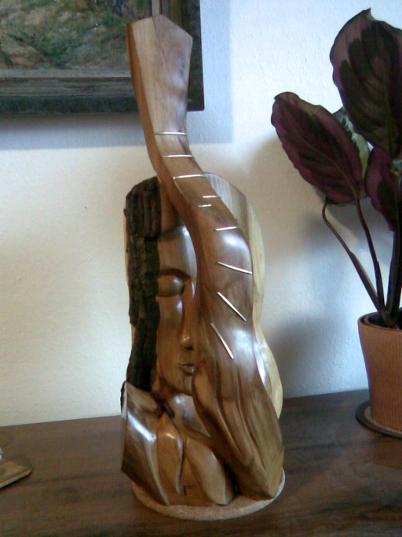

Slide 7
Typologie materiálů pro práci s nadanými dětmi, žáky, studenty aj.

Slide 8
?????

Slide 9
Pracovní listy

Slide 10
ZŠ Hálkova Olomouc

Slide 11
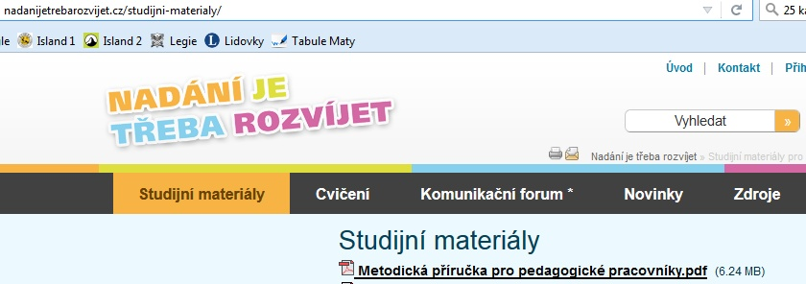

Slide 14
Matematické projekty – alternativa k PL
Objevitelský přístup
Rozvíjí kognitivní schopnosti v dané oblasti nadání
Modifikovatelný podle věku
Dlouhodobější využití při postupném rozvoji kognitivních schopností
Má diagnostický potenciál

Slide 15
KUBÍNOVÁ, Marie.
Projekty (ve vyučování matematice) - cesta k tvořivosti a samostatnosti.
Praha: Univerzita Karlova - Pedagogická fakulta, 2002. 256 s. ISBN 80-7290-088-9.

Slide 16
Co je matematický projekt
je část učiva, jejíž osvojení směřuje k dosažení určitého cíle,
vyznačuje se otevřeností v procesu učení,
je sestaven tak, že program učení není před prováděním projektu do všech jednotlivostí pevně stanoven, takže žáci nemohou projektem projít jako programem fixním a shora daným,
vzniká a je realizován na základě žákovské zodpovědnosti,
souvisí s mimoškolní skutečností, vychází z prožitku žáků,
vede ke konkrétním výsledkům.

Slide 17
 | Projekt | Problém | Učební úloha
Základní znaky | odhodlání k produkci | výzva k odpovědi | pokyn k provádění činnosti
 | více zaměřen na praktické činnosti | více zaměřen na intelektuální činnosti | zaměřena především na nácvik dovedností

Slide 20
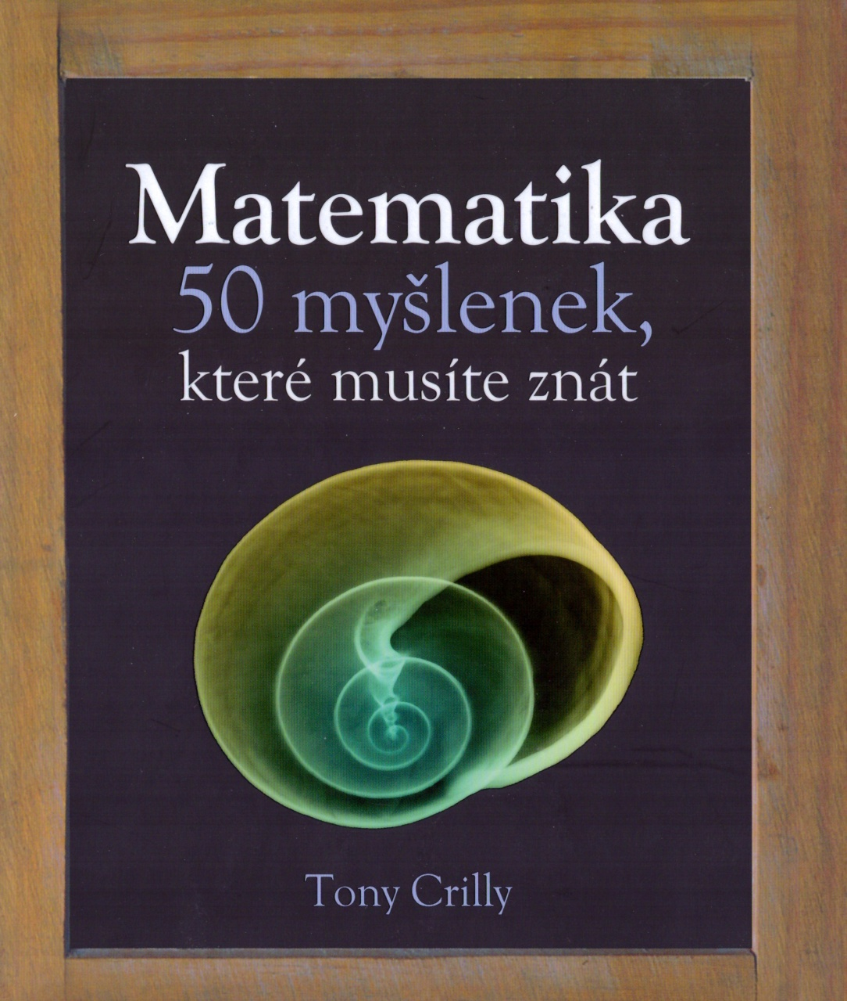

Slide 21
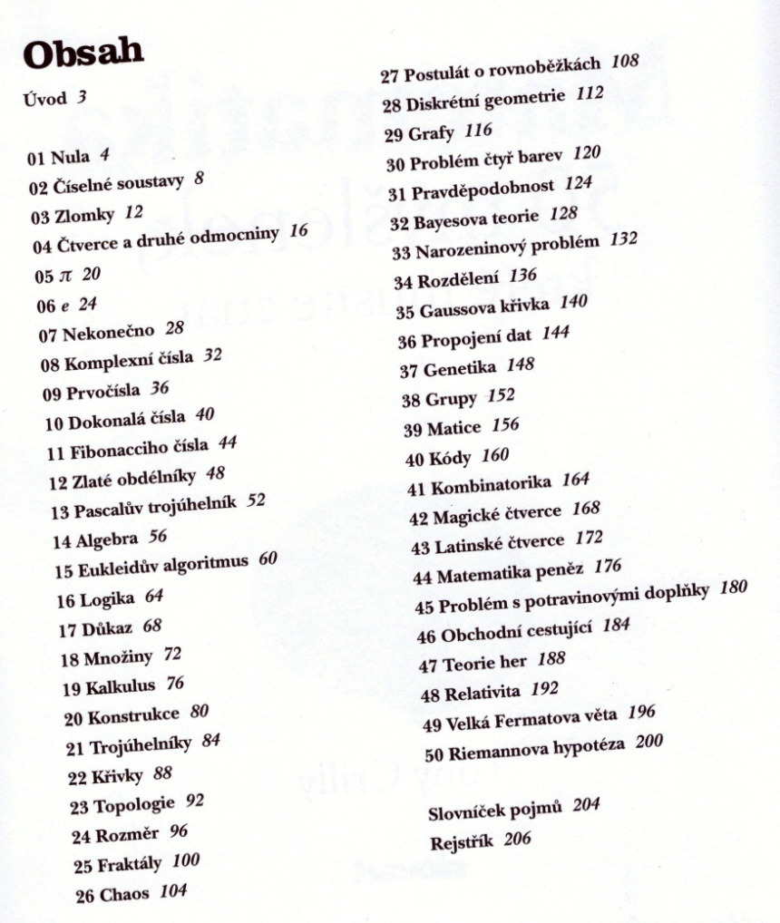
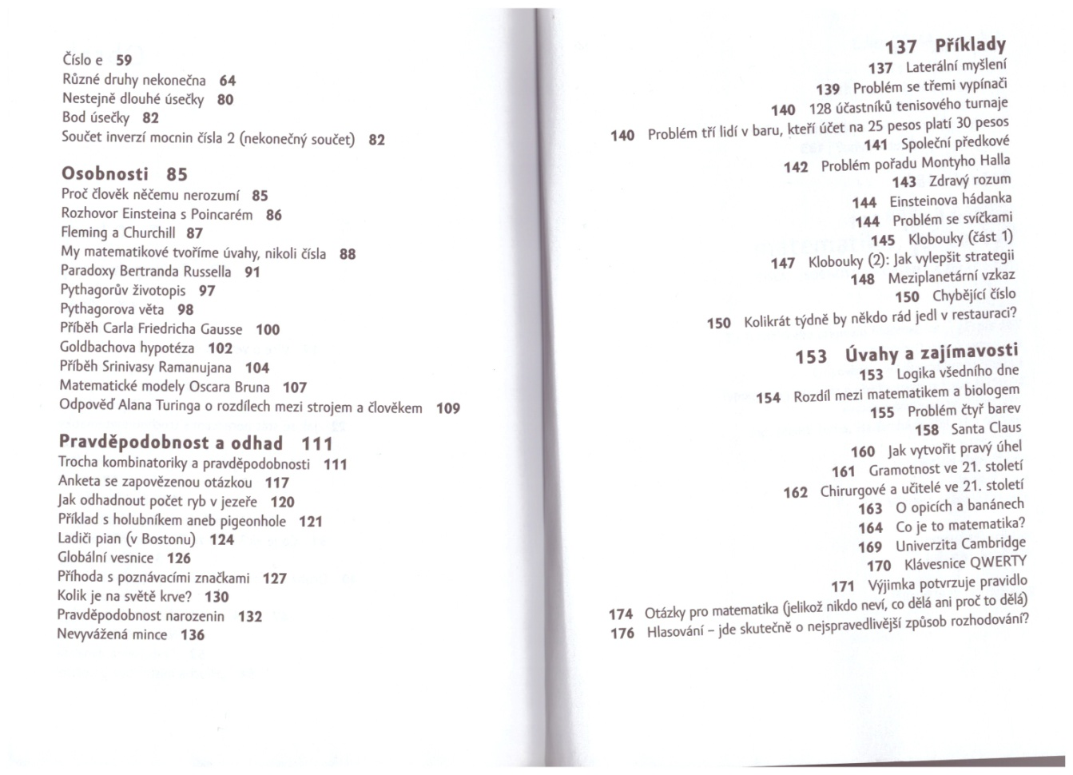

Slide 22
Příklady:
Figurální čísla
Množinová matematika
Výroková logika
Vennovy diagramy
Kombinatorika
Teorie grafů – „jednotažky“
Úlohy na „přelévání“
Bludiště
Kmenné zlomky
Sierpinského pyramida
Fibonacciho posloupnost
Gaussovo rozdělění
Prvočísla
Magické čtverce
Problém čtyř barev
Genetika
Šifry
Fraktály
Dokonalá čísla
Monty - Hallův problém
Einsteinův problém
Přeložení papíru
Váha šachovnice
Vennovy diagramy
Podobnost v praxi
ect.

Slide 23
Příklady 2
Podobnost
Figurální čísla
Fibonnaciho posloupnost

Slide 24
Podobnost

Slide 26
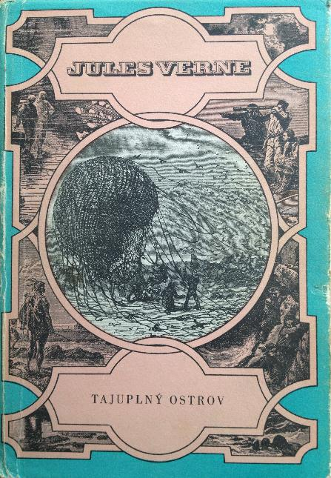

Slide 27
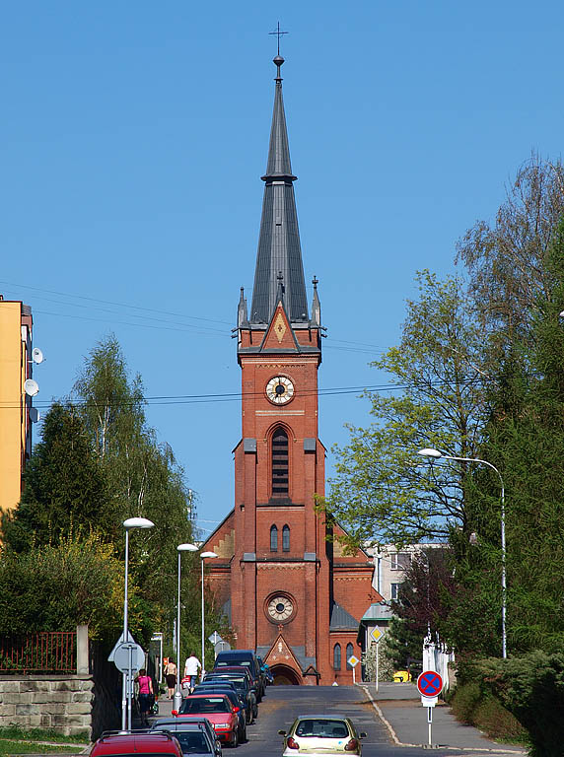

Slide 28
Figurální čísla

Slide 29
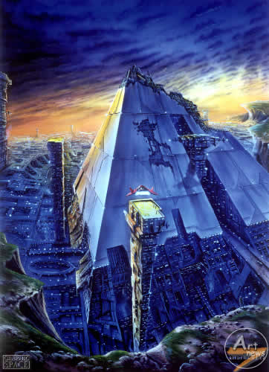
http://www.artnews.cz/view.php?cisloclanku=2004082101-Graphic-Space--Martin-Zhouf

Slide 30
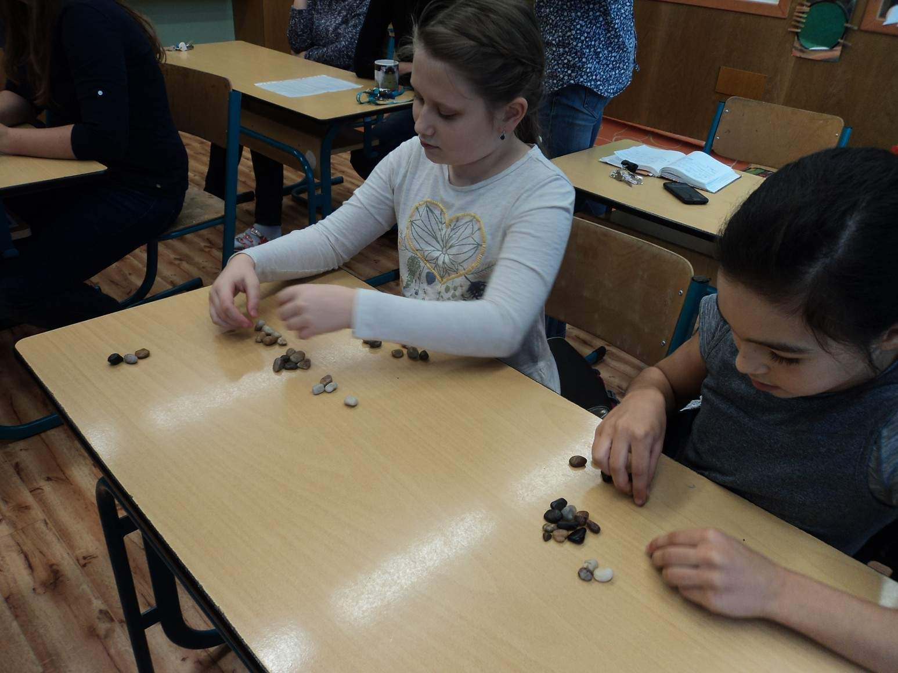

Slide 32
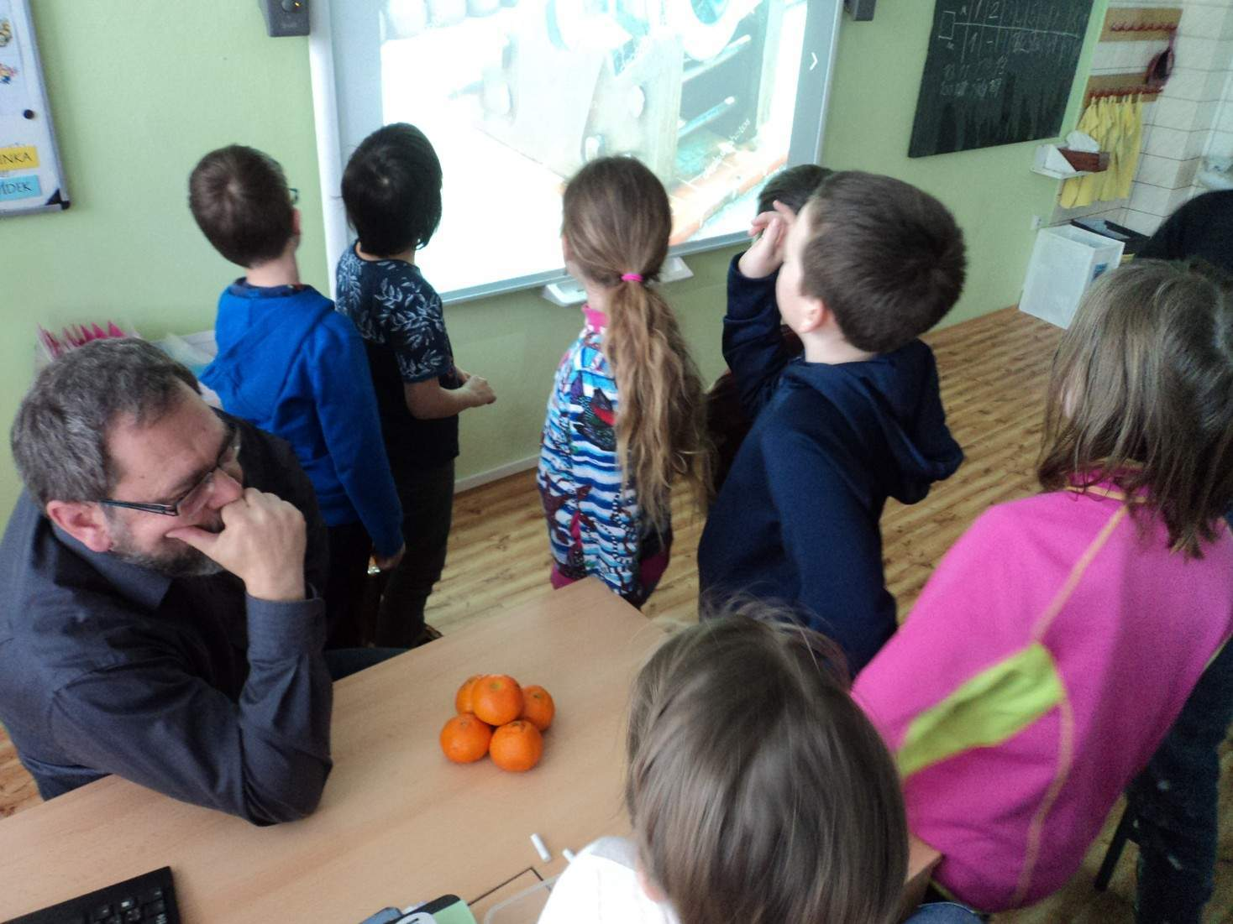

Slide 33
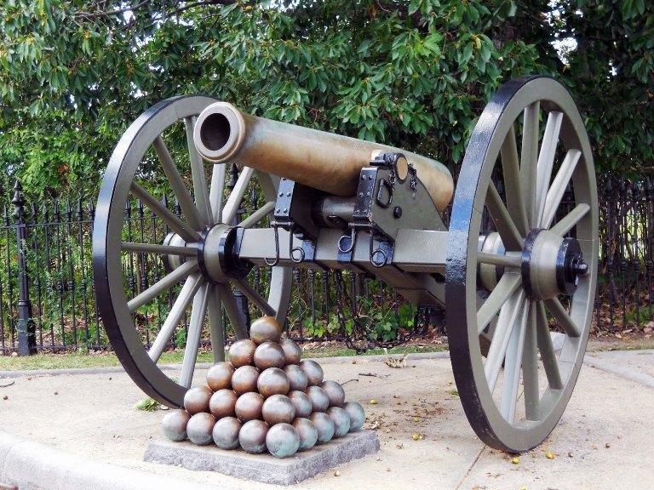

Slide 36
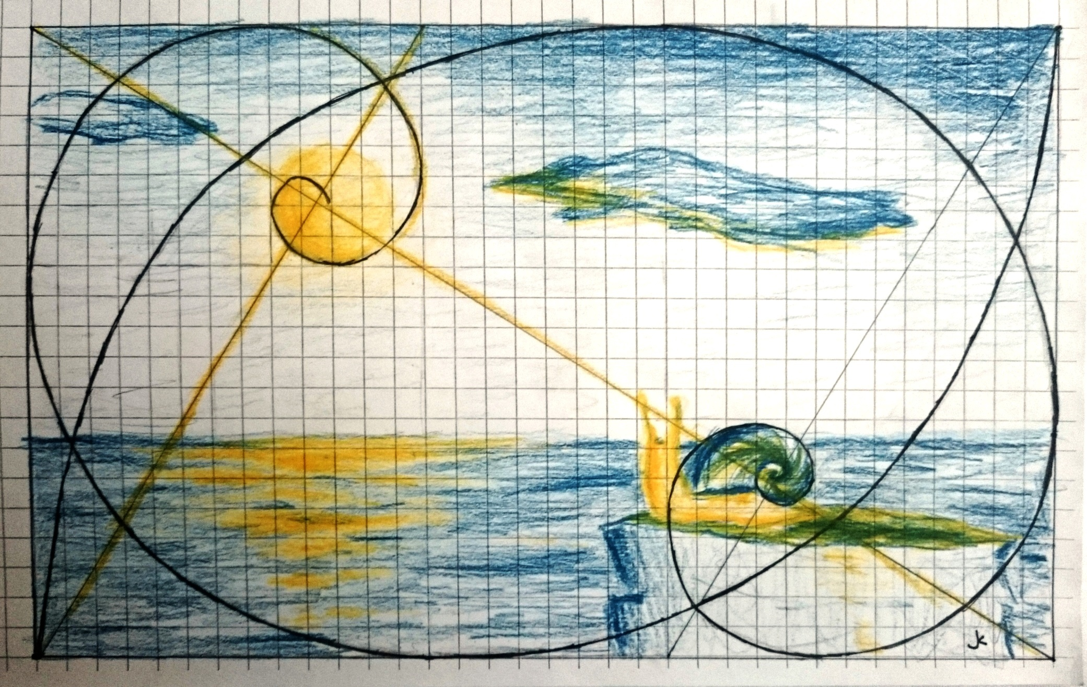
Fibonnaciho posloupnost

Slide 37
Děkuji za pozornost
Jirka Rozehnal

